Slide 1
00
訓練の開始
Notes:
「皆様、ただいまより南海トラフ巨大地震を想定した訓練を開始いたします。本日のキーワードは『半割れ』です。この言葉が示すように、南海トラフ地震は複数の震源域が連動して発生する可能性があり、その一部が先行して起こる『半割れ』のシナリオを想定しています。この訓練を通じて、我々の防災体制の強化と、迅速かつ適切な対応能力の向上を目指してまいります。皆様のご協力をお願いいたします。」

Slide 2
社会インフラの被害
電力 | 千葉・東京・神奈川・長野・静岡・愛知・三重・大阪・兵庫で供給支障 発災後3日で多くの地域で復旧するが、長野・静岡・愛知・三重の一部で供給支障が残る ２か月後にはほぼ全域で復旧
通信 | 固定電話・携帯電話とも、発災直後は通信障害が発生、1日後には概ね通話可能になるが、一部地域では障害が残る１か月後にはほぼ全域で復旧
水道 | 千葉・東京・神奈川・長野・静岡・愛知・三重・大阪・兵庫・和歌山・徳島・愛媛・高知で断水 3日後に千葉・東京・神奈川・大阪・兵庫の一部で断水解消、2か月後にはほぼ全域で復旧
交通 | 静岡・愛知・三重で新幹線・在来線とも不通、2か月後にはほぼ全線で運転再開 高速道路・幹線道路の通行止め多数２週間後に主要路線の大半が通行可能、1か月後にはほぼ全線で通行可能
港湾 | 清水港・名古屋港・四日市港で被害甚大、1週間後にコンテナ荷役再開・本格復旧着手 2か月後に静岡・愛知・三重の港湾ほぼ復旧
燃料 | 静岡（富士石油）、愛知（コスモ石油四日市製油所、ENEOS知多製油所）の石油コンビナートで大規模火災が起こり、非常用発電用の重油を含め、軽油、ガソリン等の供給困難 燃料関連施設の完全な復旧には期間が指定できないほどの時間を要する
Notes:
さっそくではありますが、南海トラフ地震（東側M8.0）発生時の社会インフラ被害想定概要です。
１．電力：広域で供給支障。3日後に多くの地域で復旧、2か月でほぼ全域復旧。
２．通信：発災直後に障害発生。1日後に概ね回復、1か月でほぼ全域復旧。
３．水道：12都県で断水。3日後から段階的に解消、2か月でほぼ全域復旧。
４．交通：鉄道不通、道路通行止め。2週間～2か月で段階的に復旧。
５．港湾：主要港で大被害。1週間後に一部再開、2か月でほぼ復旧。
６．燃料：石油施設で火災。供給困難が長期化の可能性。
各分野で被害の程度や復旧時期に差があるため、状況に応じた対応計画が必要となります。そのためには適切な情報収集と支援が重要となります。

Slide 3
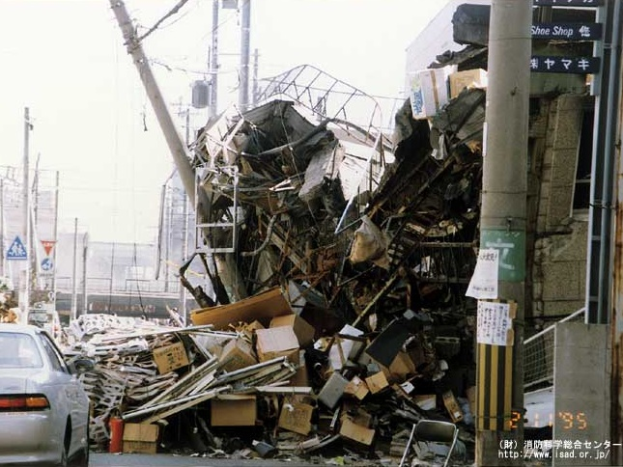
今から訓練の世界に入ります。
Notes:
「皆様、ただいまより南海トラフ巨大地震の訓練を開始いたします。目の前に映し出されているのは、過去の大震災で実際に起きた被害の様子です。この凄まじい光景をご覧ください。これが私たちの街で起こり得る現実なのです。
今から我々は、この想定される災害の世界に入ります。この訓練を通じて、一人一人が自分の役割を認識し、迅速かつ適切な行動がとれるよう、真剣に取り組んでまいりましょう。皆様の集中力と協力が、実際の災害時の被害軽減につながります。それでは、訓練を始めます。」

Slide 4
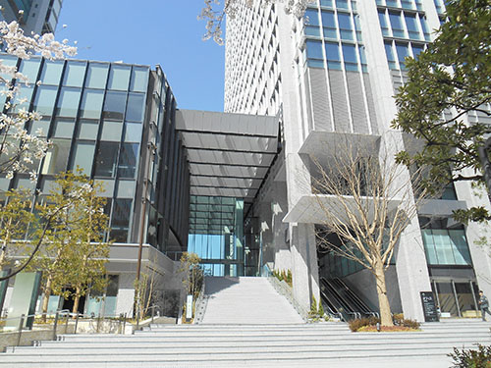
被災直前 2024年9月5日（木） 12:50
各地は残暑が厳しい状況
天候：晴
気温：29℃
皆さんは通常通り業務を行っています。
突然、緊急地震速報が鳴り始めました
社会インフラ |  |  |  |  |  |  |  | 経営資源
電気 | 携帯 電話 | 固定 電話 | ｲﾝﾀｰ ﾈｯﾄ | 水道 | 都市 ガス | 幹線 道路 | 鉄道 | PC | システム | OA 機器 | 人員 | 社屋
- | - | - | - | - | - | - | - | - | - | - | - | -

Slide 5
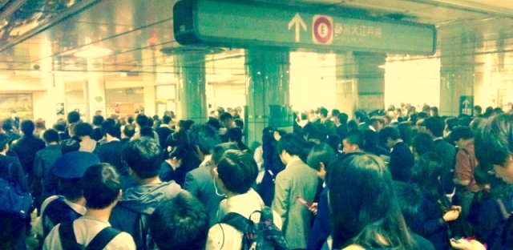
主な被害想定
死者数：323,000人（東割れ８４,０００人)
負傷者数：623,000人
要救助者：340,000人
帰宅困難者数：約453万人
出典： 写真出典】写真AC
Notes:
南海トラフ地震東側半割れ（M8.0）の被害想定：
１．半割れでは死者84,000人を含む大規模な人的被害。
２．全割れでは負傷者62.3万人、要救助者34万人、帰宅困難者約453万人と、広範囲に及ぶ深刻な影響が予測されています。

Slide 6
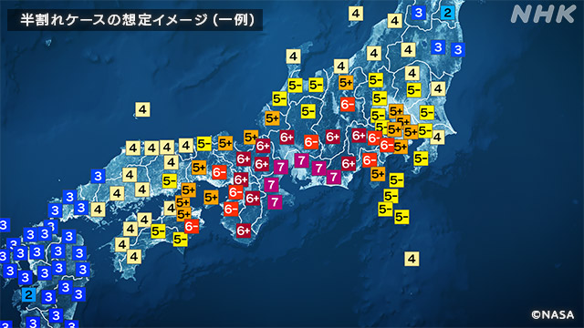
13:00 地震発生！
Notes:
地震が発生しました。
激しい揺れに見舞われ皆さんは咄嗟に机の下に避難しました。
揺れは2分間続いておさまりました。
御覧のようにオフィス内は激しく散乱しています。

Slide 7
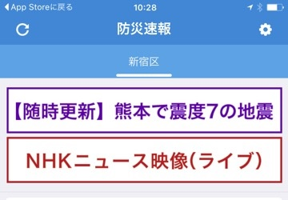
発災直後 防災アプリからの情報
強い地震発生
xx月xx日(x)
最大震度7
13：30発生
最大震度7
xx:xx発生
Notes:
各自のスマートフォンに緊急地震速報が流れてきました。

Slide 8
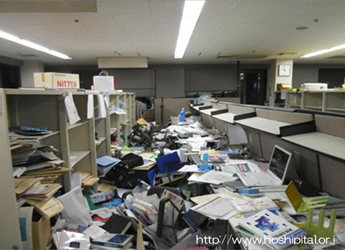
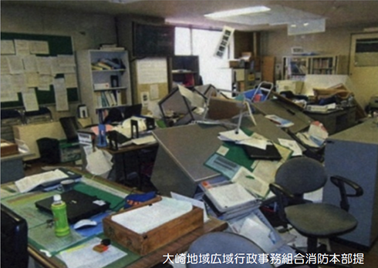
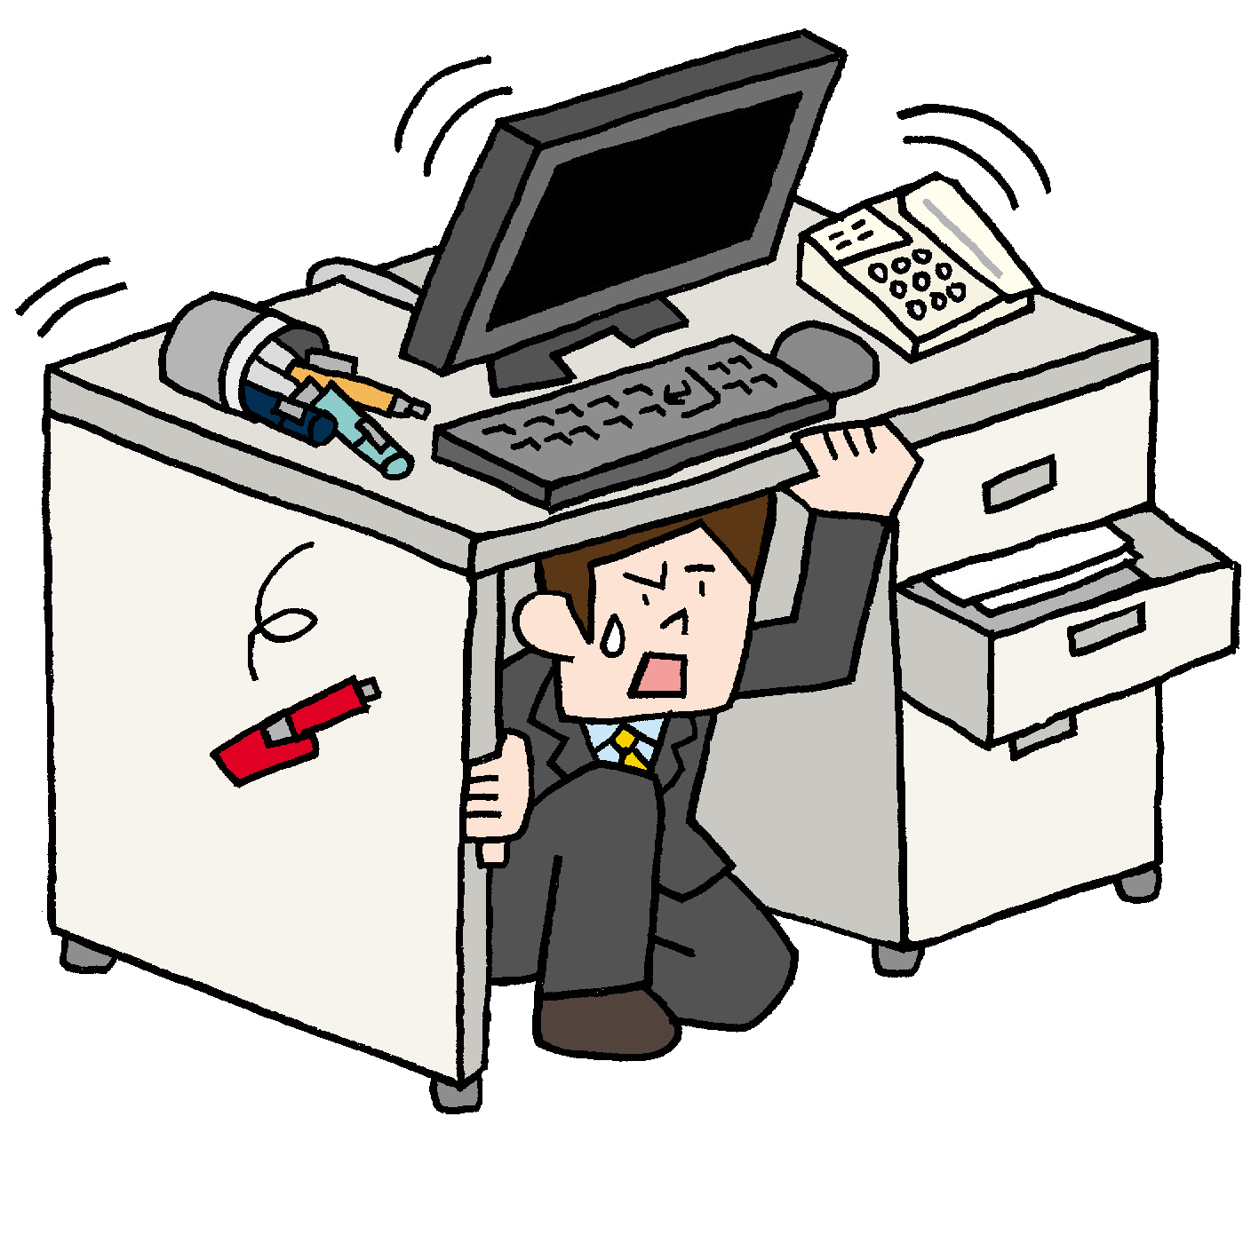
発災直後の室内の様子
写真出展元：東京消防庁
Notes:
震源地に近いオフィスや工場の社内は騒然としています。
机上や棚からモノが倒れたり落下しています。

Slide 9
発災直後 臨時ニュース速報
震度7 和歌山県 三重県
震度６強 静岡県 愛知県 大阪府
南海トラフ地震臨時情報（調査中）
大津波警報を発表
BREAKING NEWS
特別災害情報 和歌山・三重で震度７
Notes:
・非常用電源によりテレビをつけると、首都圏に大規模な地震が発生していることが分かりました
・スマートフォンでも同様の情報を得ることができました

Slide 10
発災１時間内 臨時ニュース速報
BREAKING NEWS
特別災害情報 大津波警報を発表
和歌山・三重で震度７
Notes:
・非常用電源によりテレビをつけると、首都圏に大規模な地震が発生していることが分かりました
・スマートフォンでも同様の情報を得ることができました

Slide 11
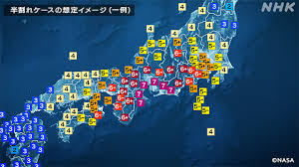
発災１時間内 臨時ニュース速報
BREAKING NEWS
特別災害情報 大津波警報を発表
和歌山・三重で震度７
発生概要 日時 本日13時頃 震源 静岡県沖 規模 M8.0 推定
被害状況 範囲 静岡県から三重県沿岸部 被害 大規模津波 詳細状況 通信網寸断 多数地域孤立
警報 気象庁 臨時情報 調査中 発表 警戒 今後1週間 大規模地震に注意
対応 政府総力を挙げて対応中 避難 多くの地域で避難指示発令
警告 必須 安全確保 他地域 警戒継続
Notes:
皆様、ただいまテレビのニュース速報をご覧いただきました。和歌山・三重で震度7の大地震が発生したとの緊急報道でした。ここで、主な情報を再度確認いたします：
本日13時頃、静岡県沖を震源とする推定マグニチュード8.0の地震が発生しました。
被害状況については、静岡県から三重県沿岸部にかけて大規模な津波被害が報告されています。通信網が断絶し、多数の地域が孤立している模様です。
気象庁は現在、詳細な情報を調査中です。今後1週間は大規模な余震に注意が必要とのことです。
政府は総力を挙げて対応にあたっており、多くの地域で避難指示が発令されています。
安全確保が最優先事項です。被災地以外の地域でも警戒を継続してください。
以上が現時点での主な情報です。この後、各部署からの報告と対応協議に移ります。」

Slide 12
発災１時間内 災害情報
社会インフラ
[発災後1時間以内の情報に基づく]
震源地：静岡県沖
最大震度：7（和歌山県、三重県の一部）
大規模な津波被害：静岡県から三重県の沿岸部
ライフライン：広範囲で機能停止
交通網：東海地方を中心に陸海空すべてで麻痺状態
通信状況：被災地との連絡が困難
避難状況：沿岸部を中心に大規模避難が進行中
救助・支援活動：開始されるも、アクセス困難により難航
世の中の状況
沿岸部を中心に大規模避難が開始。内陸部でも揺れによる被害が報告されている。交通渋滞や避難所の収容能力超過など、二次的な問題も発生。
社会インフラ |  |  |  |  |  |  |  |  | 経営資源
臨時情報 | 電気 | 携帯電話 | 固定電話 | インターネット | ガス | 上水道 | 下水道 | 幹線道路 | 鉄道 | 湾港 | 空港 | 火災 | 余震活動 | 産業への影響
不明 | × | △ | × | × | × | × | × | × | × | × | × | ？？ | ー | ー
全般的に機能不全状態が続いている。一部地域で応急対応が開始されたが、本格的な復旧には至っていない。
Notes:
「発災から1時間が経過しました。現在把握している災害情報についてご報告いたします。
震源地は静岡県沖で、和歌山県と三重県の一部で最大震度7を観測しました。静岡県から三重県の沿岸部では大規模な津波被害が発生しています。
社会インフラに関しては、広範囲でライフラインが機能停止しております。東海地方を中心に、陸海空すべての交通網が麻痺状態です。災害地との通信も困難を極めています。
沿岸部では大規模な避難が進行中ですが、救助・支援活動はアクセス困難により難航しております。
社会インフラの詳細な状況については、画面下部の表をご覧ください。電気、ガス、水道、交通機関など、ほぼすべての分野で機能不全となっています。携帯電話については一部地域で利用可能な状況です。
現時点で、交通渋滞や避難所の収容能力超過など、二次的な問題も発生し始めています。
全般的に機能不全状態が続いており、一部地域で応急対応が開始されていますが、本格的な復旧にはまだ至っておりません。
以上が現時点での災害情報です。今後も状況の変化に応じて、随時情報を更新してまいります。」

Slide 13
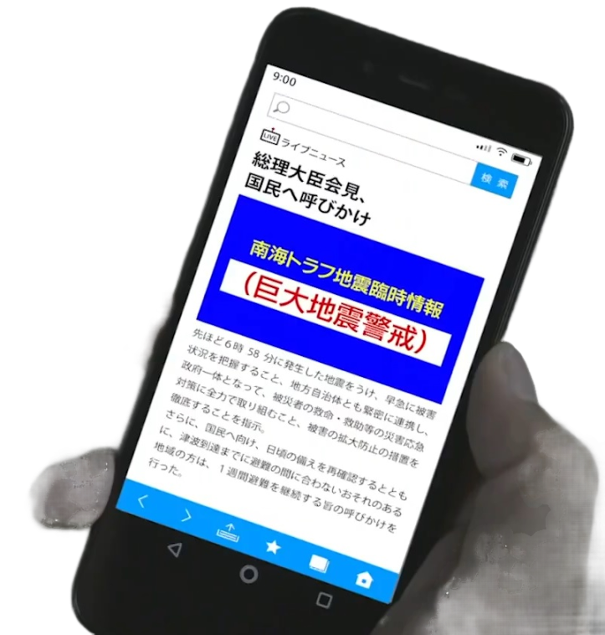
発災３時間後 臨時ニュース速報
特別災害情報 大津波警報発表中
BREAKING NEWS
南海トラフ巨大地震 被害拡大
沿岸部で甚大な津波被害 救助活動難航
西側での地震発生に厳重警戒 初の臨時情報発表
南海トラフ地震臨時情報（警戒）
南海トラフ地震臨時情報（注意）
Notes:
・非常用電源によりテレビをつけると、首都圏に大規模な地震が発生していることが分かりました
・スマートフォンでも同様の情報を得ることができました

Slide 14
発災３時間後 臨時ニュース速報
特別災害情報 大津波警報発表中
BREAKING NEWS
南海トラフ巨大地震 被害拡大
沿岸部で甚大な津波被害 救助活動難航
西側での地震発生に厳重警戒 初の臨時情報発表
被害状況 範囲 静岡県から三重県沿岸部 被害 想定超の津波 多数地域孤立 救助 道路寸断 建物倒壊で難航
ライフライン 復旧 見通しが立たない 状況 水 食料 医薬品不足 深刻化 避難所 収容能力超過 混乱の拡大
政府対応 自衛隊 大規模派遣決定 救助活動の本格化へ 被害全容把握不能
臨時情報 巨大地震警戒 初発表 対象 西側領域 大規模地震危険性上昇 避難要請 和歌山 徳島 高知 大分 沿岸部
注意喚起 西日本全域 警戒継続 避難準備 特に配慮すべき者の行動指針 自治体の指示に従い適切に避難
Notes:
「皆様、ただいまテレビのニュース速報をご覧いただきました。和歌山・三重で震度7の大地震が発生したとの緊急報道でした。ここで、主な情報を再度確認いたします：
南海トラフ巨大地震による被害が拡大しています。静岡県から三重県の沿岸部で甚大な津波被害が発生し、想定を超える津波により多数の地域が孤立しています。救助活動は道路寸断や建物倒壊により難航しております。
ライフラインの復旧の見通しは立っておらず、水、食料、医薬品の不足が深刻化しています。避難所では収容能力を超過し、混乱が広がっています。
政府の対応として、自衛隊の大規模派遣が決定され、救助活動の本格化に向けて動き出しています。しかし、被害全容の把握はいまだ困難な状況です。
さらに重要なお知らせです。気象庁から初の臨時情報が発表されました。西側領域での大規模地震発生の危険性が上昇しているとのことです。和歌山、徳島、高知、大分の沿岸部に避難要請が出されています。
最後に、西日本全域の皆様へ注意喚起いたします。警戒を継続し、避難準備を整えてください。特に配慮が必要な方々は、自治体の指示に従い、適切に避難行動をとってください。
引き続き、最新情報をお伝えしてまいります。」

Slide 15
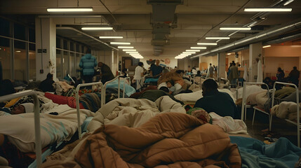
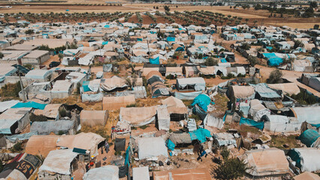
発災３時間後 災害情報
社会インフラ
[南海トラフ地震（M8.0）発生3時間後の状況概要]
被害地域：静岡県から三重県の沿岸部を中心に甚大な被害
津波被害：最大波高10m超の地域あり（観測値）
人的被害：死傷者多数の見込み、詳細は確認中
ライフライン：広範囲で機能停止が継続、復旧の見通し立たず
交通網：東海地方を中心に依然として麻痺状態
通信状況：一部回復するも、被災地との連絡は依然困難
避難状況：避難所の収容能力超過、車中泊避難者増加
救助・支援活動：自衛隊派遣決定、本格的な活動開始へ
臨時情報：気象庁が南海トラフ地震臨時情報（巨大地震警戒）を発表西側領域での地震発生に警戒を呼びかけ
世の中の状況
避難所が各地で開設されているが、想定を上回る避難者により一部で混乱が発生。物資の不足も報告されている。臨時情報を受け、新たな避難の動きも見られる。
社会インフラ |  |  |  |  |  |  |  |  | 経営資源
臨時情報 | 電気 | 携帯電話 | 固定電話 | インターネット | ガス | 上水道 | 下水道 | 幹線道路 | 鉄道 | 湾港 | 空港 | 火災 | 余震活動 | 産業への影響
発表中 | × | △ | × | × | × | × | × | × | × | × | × | ？？ | ー | ー
広範囲でインフラの機能不全が発生。被害の詳細は不明だが、復旧には相当の時間を要すると予想される。
Notes:
「発災から3時間が経過し、現時点での災害情報をご報告いたします。
社会インフラに関しては、静岡県から三重県の沿岸部を中心に甚大な被害が発生しています。津波被害は最大波高10m超の地域もあり、人的被害も多数の見込みですが、詳細は確認中です。ライフラインの広範囲な機能停止が継続しており、復旧の見通しは立っていません。交通網も東海地方を中心に麻痺状態です。通信状況は一部回復しましたが、被災地との連絡は依然困難です。
避難状況については、避難所の収容能力超過や車中泊避難者の増加が報告されています。自衛隊派遣が決定し、本格的な活動開始へ向けて準備中です。
気象庁からは南海トラフ巨大地震臨時情報が発表されました。
インフラの状況を詳しく見ますと、電気、固定電話、ガス、上下水道、幹線道路、鉄道、港湾、空港のすべてで機能不全が発生しています。携帯電話は一部で使用可能ですが、インターネットの状況は不明です。余震活動も続いており、今後の影響が懸念されます。
避難所の状況ですが、各地で開設されているものの、想定を上回る避難者により一部で混乱が発生しています。物資不足も報告されており、新たな避難所の開設も検討されています。
以上が現時点での主な情報です。広範囲でインフラの機能不全が発生しており、被害の詳細は不明ですが、復旧には相当の時間を要すると予想されます。引き続き、最新情報の収集と対応に全力を尽くしてまいります。」

Slide 16
発災６時間後 臨時ニュース速報
特別災害情報 大津波警報発表中
BREAKING NEWS
南海トラフ巨大地震 想像を絶する被害の全容が明らかに
確認された死者100人超、負傷者1000人以上 被害拡大の恐れ
西側での巨大地震発生の脅威迫る
南海トラフ地震臨時情報（警戒）
南海トラフ地震臨時情報（注意）
Notes:
・非常用電源によりテレビをつけると、首都圏に大規模な地震が発生していることが分かりました
・スマートフォンでも同様の情報を得ることができました

Slide 17
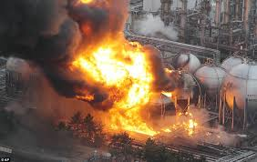
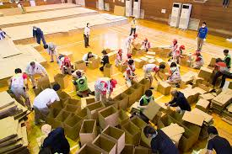
発災６時間後 臨時ニュース速報
特別災害情報 大津波警報発表中
BREAKING NEWS
南海トラフ巨大地震 想像を絶する被害の全容が明らかに
確認された死者100人超、負傷者1000人以上 被害拡大の恐れ
西側での巨大地震発生の脅威迫る
人の被害 死亡者 100 人超 負傷者 1000 人以上 専門家による警告 実際はさらに多くの可能性があります
地域別被害 静岡県 10m超津波 沿岸部壊滅 愛知県 低地帯広範囲浸水 三重県 コンビナート大規模火災
救助活動状況 自衛隊 消防 警察 懸命の活動 多くの地域 孤立状態継続 上空からの救助 悪天候で限定的
避難所状況 収容能力 限界超え 物資 水 食料 医薬品不足 深刻化 ライフライン 復旧見通し立たず
警戒情報 気象庁 臨時情報(巨大地震警戒)継続 西側地域 大地震発生の可能性切迫 和歌山 徳島 高知 大分 即時避難要請
Notes:
「皆様、ただいまテレビの臨時ニュース速報をご覧いただきました。発災から6時間が経過し、南海トラフ巨大地震の被害状況がより明確になってきました。ここで主な情報を整理いたします：
人的被害：専門家の警告によると、確認された死者が100人を超え、負傷者は1000人以上に上っています。さらに被害が拡大する恐れがあり、実際の数字はこれを上回る可能性が高いとされています。
地域別被害：
静岡県：10mを超える津波が沿岸部を襲い、壊滅的な被害。
愛知県：低地帯で広範囲の浸水被害。
三重県：コンビナートで大規模火災が発生。
救助活動：自衛隊、消防、警察、県命の活動が展開されていますが、多くの地域が依然として孤立状態にあります。上空からの救助活動も行われていますが、悪天候により限定的な状況です。
避難所状況：収容能力を超える避難者が殺到しており、物資、水、食料、医薬品の不足が深刻化しています。ライフラインの復旧の見通しは立っていません。
警戒情報：気象庁は巨大地震警戒の臨時情報を継続して発表しています。さらに、西側地域での大地震発生の可能性が切迫しており、和歌山、徳島、高知、大分に即時避難要請が出されています。
以上が現時点での主な情報です。状況は刻々と変化しており、引き続き最新情報の収集と対応に全力を尽くしてまいります。次に、各部署からの報告と今後の対応策の協議に移りたいと思います。」

Slide 18
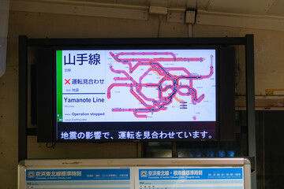
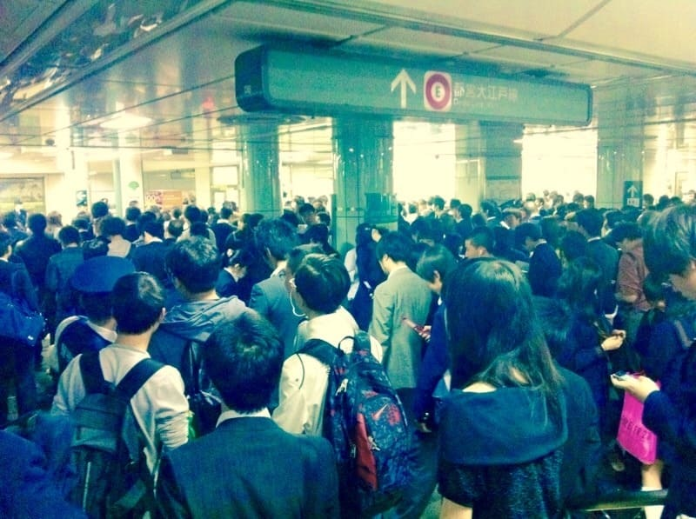
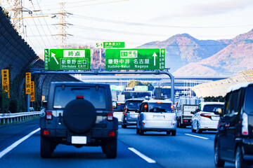
発災６時間後 災害情報
社会インフラ
[南海トラフ地震（M8.0）発生6時間後の状況概要]
被害地域：東海地方を中心に西日本広域に拡大
津波被害：最大波高12m超の地域を確認（静岡県）
人的被害：死者100名以上、負傷者1000名以上、詳細確認中
建物被害：全壊・半壊多数、沿岸部で広範囲な浸水被害
ライフライン：一部地域で復旧開始も、広範囲で機能停止継続
交通網：幹線道路で緊急車両の通行確保進む、鉄道は依然不通
通信状況：携帯電話の輻輳緩和、固定電話とインターネットは回復遅れ
避難状況：避難者50万人超、物資不足深刻化
救助・支援活動：自衛隊2万人態勢、救助活動本格化も難航
臨時情報：気象庁が南海トラフ地震臨時情報（巨大地震警戒）を発表西側領域での地震発生の可能性に警戒呼びかけ西側領域での地震発生に警戒を呼びかけ
世の中の状況
避難所の混雑状態が継続。物資不足や衛生状態の悪化が報告される。帰宅困難者の滞留も問題化。臨時情報を受け、新たな避難の動きも。
社会インフラ |  |  |  |  |  |  |  |  | 経営資源
臨時情報 | 電気 | 携帯電話 | 固定電話 | インターネット | ガス | 上水道 | 下水道 | 幹線道路 | 鉄道 | 湾港 | 空港 | 火災 | 余震活動 | 産業への影響
発表中 | × | 〇 | × | × | × | × | × | × | × | × | × | × | ー | ー
一部で復旧の兆しが見られるものの、依然として広範囲で機能不全が継続。復旧作業は各所で難航。
Notes:
「発災から6時間が経過し、南海トラフ地震（M8.0）による被害状況が明らかになってきました。現時点での災害情報を報告いたします。
社会インフラの状況：
被害地域は東海地方を中心に西日本広域に拡大しています。
津波被害は静岡県で最大波高12m超を観測、甚大な被害が報告されています。
人的被害は死者100名以上、負傷者1000名以上と確認されており、詳細を確認中です。
建物被害は全壊・半壊多数、沿岸部で広範囲な浸水被害が発生しています。
ライフラインは一部地域で復旧が始まっていますが、広範囲で機能停止が継続しています。
交通網は幹線道路で緊急車両の通行確保を進めていますが、鉄道は依然不通です。
通信状況は携帯電話の輻輳が継続、固定電話とインターネットは回復が遅れています。
避難・救助活動の状況：
避難者数は50万人を超え、物資不足が深刻化しています。
自衛隊2万人が展開し、救助活動が本格化しています。
気象庁からは南海トラフ地震臨時情報（巨大地震警戒）が発表され、西側領域での地震発生の可能性に警戒を呼びかけています。
社会インフラの詳細： 電気、固定電話、インターネット、ガス、上下水道、幹線道路、鉄道、港湾、空港、火災対応のすべてで機能不全が発生しています。携帯電話のみ一部で使用可能です。余震活動も継続しています。
避難所の状況： 混雑状況が継続し、物資不足や衛生状態の悪化が報告されています。帰宅困難者の滞留も問題化しており、新たな避難所の開設も検討されています。
以上が現時点での主な情報です。一部で復旧の兆しが見られるものの、依然として広範囲で機能不全が継続しています。復旧作業は各所で難航が予想されます。引き続き、最新情報の収集と対応に全力を尽くしてまいります。」

Slide 19
発災１２時間後 臨時ニュース速報
BREAKING NEWS
特別災害情報 大津波警報発表中
南海トラフ巨大地震 被害拡大の一途 死者1000人超える
コンビナート火災猛威 避難者100万人突破
西側での連動地震に厳重警戒
南海トラフ地震臨時情報（警戒）
南海トラフ地震臨時情報（注意）
Notes:
・非常用電源によりテレビをつけると、首都圏に大規模な地震が発生していることが分かりました
・スマートフォンでも同様の情報を得ることができました

Slide 20
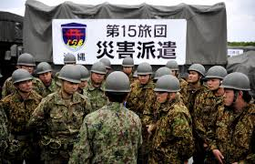
発災１２時間後 臨時ニュース速報
BREAKING NEWS
特別災害情報 大津波警報発表中
南海トラフ巨大地震 被害拡大の一途 死者1000人超える
コンビナート火災猛威 避難者100万人突破
西側での連動地震に厳重警戒
人の被害 死亡者1000人超 負傷者1万人以上 建物被害全半壊20万棟超
地域別被害 静岡〜三重 沿岸部壊滅の被害 静岡県 最大波高15m超の津波 愛知県 コンビナート大規模火災
避難状況 避難者数 100万人突破 避難所 不足と物資枯渇の深刻化 ライフライン 広範囲で機能不全継続
救助活動 自衛隊 5万人態勢で対応 24時間体制継続 道路寸断 建物倒壊で難航
警戒情報 気象庁 臨時情報(巨大地震警戒)継続 西側地域 大地震発生の可能性高 和歌山 徳島 高知 大分 避難継続要請
警戒
Notes:
「皆様、ただいまテレビの臨時ニュース速報をご覧いただきました。発災から12時間が経過し、南海トラフ巨大地震の被害状況がさらに明らかになってきました。現時点での最新情報を整理いたします：
人的被害： 死者が1000人を超え、負傷者は1万人以上に達しています。 建物被害は全半壊が20万棟を超える甚大な状況です。
地域別被害： 静岡から三重にかけての沿岸部が壊滅的被害を受けています。 静岡県では最大波高15mを超える津波を観測。 愛知県ではコンビナートで大規模火災が発生し、危機的状況が続いています。
避難状況： 避難者数が100万人を突破。 避難所では不足と物資枯渇の深刻化が進行。 ライフラインの機能不全が広範囲で継続しています。
救助活動： 自衛隊5万人態勢で対応中。 24時間体制で活動を継続していますが、道路寸断や建物倒壊により難航しています。
警戒情報： 気象庁が臨時情報（巨大地震警戒）を継続発表。 西側地域での大地震発生の可能性が高まっており、和歌山、徳島、高知、大分に避難継続の要請が出されています。
状況は刻々と変化しており、被害の全容把握にはさらに時間を要すると思われます。引き続き、最新情報の収集と対応に全力を尽くしてまいります。
次に、各部署からの詳細報告と今後の対応策の協議に移りたいと思います。」

Slide 21
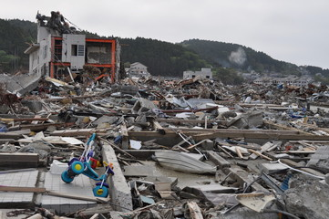
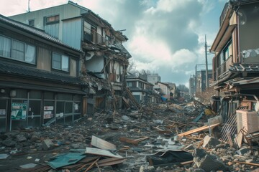
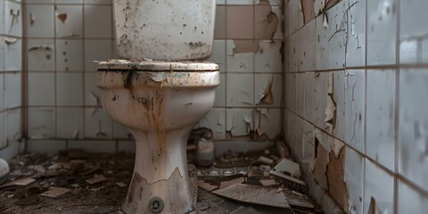
発災12時間後 災害情報
社会インフラ
[南海トラフ地震（M8.0）発生12時間後の状況概要]
被害地域：東海地方を中心に西日本広域に拡大
津波被害：最大波高15m超の地域を確認（静岡県）
人的被害：死者1000名以上、負傷者1万名以上、詳細確認中
建物被害：全壊・半壊20万棟以上、沿岸部で広範囲な浸水被害継続
コンビナート火災：愛知県で大規模火災発生、周辺地域に避難指示
ライフライン：一部地域で復旧進むも、広範囲で機能停止継続
交通網：幹線道路の啓開進むも、鉄道は依然広範囲で不通
通信状況：携帯電話はほぼ復旧、固定電話インターネットは回復遅れ
避難状況：避難者100万人超、避難所不足・物資不足深刻化
救助・支援活動：自衛隊5万人態勢、救助活動24時間体制で継続
臨時情報：気象庁が引き続き南海トラフ地震臨時情報（巨大地震警戒）を発表。西側領域での地震発生の可能性に警戒呼びかけ継続
世の中の状況
避難所の過密状態が深刻化。物資不足、衛生状態の悪化が顕著に。帰宅困難者の滞留も長期化。
社会インフラ |  |  |  |  |  |  |  |  | 経営資源
臨時情報 | 電気 | 携帯電話 | 固定電話 | インターネット | ガス | 上水道 | 下水道 | 幹線道路 | 鉄道 | 湾港 | 空港 | 火災 | 余震活動 | 産業への影響
発表中 | △ | 〇 | △ | △ | × | × | × | △ | × | × | × | × | ー | ー
一部地域で復旧が進むも、被災地を中心に依然として広範囲で機能不全が継続。
Notes:
「皆様、大規模地震発生から12時間が経過した現在の災害状況についてご報告いたします。
南海トラフ地震によって、東海地方を中心に西日本広域で甚大な被害が発生しております。津波により最大波高15メートルの浸水被害が確認され、人的被害は死者1000名以上、負傷者1万5000名以上に上っています。
ライフラインについては、広範囲で停電が続いており、固定電話やインターネットの復旧にも時間がかかっています。携帯電話はほぼ復旧しておりますが、輻輳のため繋がりにくい状況です。ガス、上下水道は依然として使用できません。
交通機関も大きな影響を受けており、新幹線を含む鉄道や空港は運転・運航を見合わせています。道路も各地で通行止めとなっており、物資の輸送に支障をきたしています。
避難所では物資不足や衛生状態の悪化が懸念されており、帰宅困難者の滞留も長期化しつつあります。自衛隊約5万人が救助活動に当たっていますが、被災地が広範囲にわたるため、全ての地域への迅速な対応が難しい状況です。
引き続き余震の可能性も高く、警戒が必要です。最新の情報に注意を払い、安全確保を最優先に行動してください。以上が現時点での災害状況報告です。

Slide 22
発災１日後 臨時ニュース速報
BREAKING NEWS
特別災害情報 大津波警報発表中
南海トラフ巨大地震 惨状深まる一方 死者2000人超え、
避難者150万人突破
コンビナート火災制御不能 西側での巨大地震発生の脅威迫る
南海トラフ地震臨時情報（警戒）
南海トラフ地震臨時情報（注意）
Notes:
・非常用電源によりテレビをつけると、首都圏に大規模な地震が発生していることが分かりました
・スマートフォンでも同様の情報を得ることができました

Slide 23
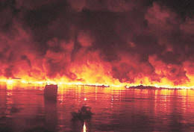
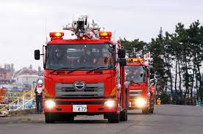
発災１日後 臨時ニュース速報
BREAKING NEWS
特別災害情報 大津波警報発表中
南海トラフ巨大地震 惨状深まる一方 死者2000人超え、
避難者150万人突破
コンビナート火災制御不能 西側での巨大地震発生の脅威迫る
人・物の被害 死亡者2000人超 負傷者2万人以上 建物全半壊30万棟超
被災地状況 静岡〜三重沿岸部壊滅 愛知県コンビナート火災継続
避難状況 避難者150万人超 避難所限界状態
救助・ライフライン自衛隊7万人体制で対応 広範囲で機能不全継続
警戒情報 臨時情報(巨大地震警戒)継続 西側で大地震発生の可能性
Notes:
「テレビの緊急報道映像をご覧いただきました。
発災から1日が経過し、状況は刻々と変化しています。ここで最新の情報を補足させていただきます。
南海トラフ巨大地震の被害は拡大の一途を辿っており、現時点で死者数が2000人を超え、負傷者は2万人以上に上っています。建物被害も甚大で、全半壊の建物が30万棟を超える状況です。
被災地域は広範囲に及び、静岡から三重沿岸部にかけて壊滅的な被害が報告されています。特に愛知県ではコンビナート火災が続いており、制御不能な状態が続いています。
避難者数は150万人を突破し、多くの避難所が収容限界に達しています。これは想定を大きく上回る数字であり、避難所の運営に大きな課題を投げかけています。
自衛隊約7万人が救助・支援活動に当たっていますが、被災地域が広範囲にわたるため、全域をカバーするのは困難な状況です。ライフラインの復旧も遅れており、多くの地域で機能不全が続いています。
さらに懸念されるのは、西側での大地震発生の可能性です。気象庁は引き続き警戒を呼びかけており、臨時情報（巨大地震警戒）を発表し続けています。
状況は依然として深刻ですが、rescue活動は24時間体制で続けられています。皆様におかれましては、引き続き最新の情報に注意を払い、安全確保に努めていただきますようお願いいたします。次に、各部署からの詳細報告と今後の対応策の協議に移りたいと思います。」

Slide 24
発災1日後 災害情報
社会インフラ
[南海トラフ地震（M8.0）発生24時間後の状況概要]
被害地域：東海地方を中心に西日本広域に拡大
人的被害：死者2000名以上、負傷者2万名以上、詳細確認中
建物被害：全壊・半壊30万棟以上、沿岸部で広範囲な浸水被害継続
コンビナート火災：愛知県で大規模火災継続、周辺地域に避難指示
ライフライン：被災地で広範囲の機能停止継続、一部地域でわずかに回復の兆し
交通網：一部幹線道路で緊急車両の通行確保、鉄道は依然広範囲で不通
通信状況：携帯電話の輻輳緩和、固定電話とインターネットは回復遅れ
避難状況：避難者150万人超、避難所の長期化対策急務
救助・支援活動：自衛隊7万人態勢、救助活動24時間体制で継続
臨時情報：気象庁が引き続き南海トラフ地震臨時情報（巨大地震警戒）を発表
世の中の状況
避難所の長期化対策が急務。物資不足、衛生状態の悪化が顕著に。帰宅困難者の一部は徒歩での帰宅開始。
社会インフラ |  |  |  |  |  |  |  |  | 経営資源
臨時情報 | 電気 | 携帯電話 | 固定電話 | インターネット | ガス | 上水道 | 下水道 | 幹線道路 | 鉄道 | 湾港 | 空港 | 火災 | 余震活動 | 産業への影響
発表中 | × | △ | × | × | × | × | × | × | × | × | × | × | ー | ー
被災地を中心に依然として広範囲で機能不全が継続。一部地域でわずかに回復の兆しがあるが、本格的な復旧には長期間を要する見込み。
Notes:
「発災から24時間が経過し、南海トラフ地震による被害状況と現在の課題についてご報告いたします。
被害は東海地方を中心に西日本広域に及んでおり、人的被害は死者2000名以上、負傷者2万名以上と甚大です。建物被害も全半壊30万棟以上に達し、沿岸部では大規模な浸水被害が続いています。
ライフラインの状況は依然として深刻です。被災地の広範囲で機能停止が続いており、一部地域でわずかに回復の兆しがあるものの、本格的な復旧には長期間を要する見込みです。特に電気、ガス、上下水道の復旧は遅れています。交通網も大きな打撃を受けており、新幹線を含む鉄道は依然広範囲で運休中です。
通信状況については、携帯電話の輻輳が続いていますが、固定電話とインターネットの回復は遅れています。
避難者数は150万人を超え、避難所の長期化対策が急務となっています。物資不足や衛生状態の悪化が懸念されており、帰宅困難者の一部は徒歩での帰宅を開始しています。
自衛隊約7万人が昼夜を問わず救助・支援活動を続けていますが、被災地域が広範囲にわたるため、全ての地域への迅速な対応は困難を極めています。
さらに、気象庁は引き続き南海トラフ巨大地震臨時情報（巨大地震警戒）を発表しており、西側での大地震発生の可能性に警戒が必要です。
復旧・復興には長期間を要すると見込まれますが、一刻も早い被災者支援と機能回復に向けて、総力を挙げて取り組んでまいります。引き続き最新の情報にご注意いただき、安全確保に努めていただきますようお願いいたします。」以上が現時点での災害状況報告です。

Slide 25
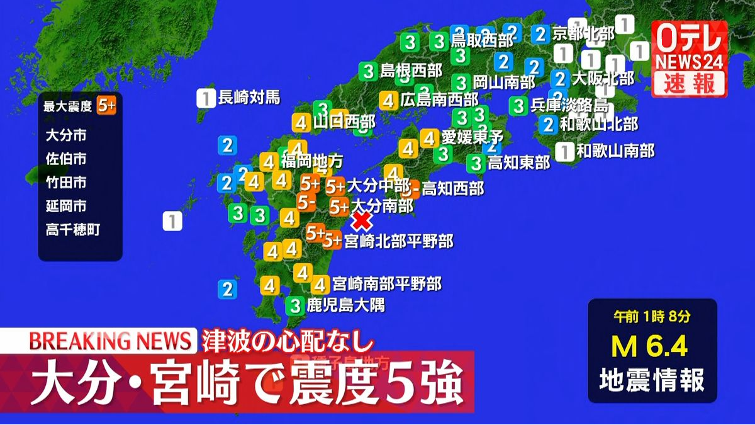
発災３日後 臨時ニュース速報
BREAKING NEWS
特別災害情報
被害拡大と新たな脅威
日向灘で震度5弱の地震発生警戒続く
南海トラフ地震臨時情報（調査中）
南海トラフ地震臨時情報（警戒）
南海トラフ地震臨時情報（注意）
Notes:
・非常用電源によりテレビをつけると、首都圏に大規模な地震が発生していることが分かりました
・スマートフォンでも同様の情報を得ることができました

Slide 26
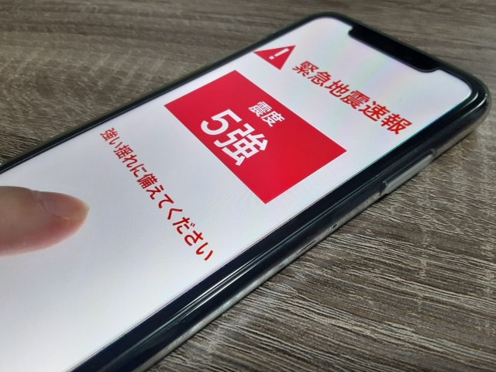
発災３日後 臨時ニュース速報
BREAKING NEWS
特別災害情報
被害拡大と新たな脅威
日向灘で震度5弱の地震発生警戒続く
人・物の被害 死亡者5000人超 負傷者3万人以上 建物全半壊40万棟超
避難状況 避難者200万人突破 避難所で感染症蔓延の脅威
ライフライン・交通広範囲で停電継続 交通網寸断 多くの地域が孤立
新たな脅威 日向灘で震度5弱の地震発生 臨時情報(調査中)発表 警戒継続
救助・復旧活動 自衛隊10万人体制で対応 コンビナート火災鎮火も環境汚染リスク
Notes:
「ただいまのテレビの緊急報道をご覧いただいた通り、南海トラフ巨大地震から3日が経過し、被害は拡大の一途を辿っています。
ここで最新情報を補足させていただきます。
人的被害は深刻さを増し、死者数が5000人を超え、負傷者は3万人以上に達しました。建物の全半壊も40万棟を超え、被災地域の景観を一変させています。
避難者数は200万人を突破し、多くの避難所が限界を超えた状態です。特に懸念されるのは避難所での感染症蔓延のリスクです。衛生状態の悪化と密集状態が、新たな健康被害を引き起こす可能性があります。
ライフラインと交通網の復旧は遅れており、広範囲で停電が継続しています。多くの地域が孤立状態にあり、救援物資の輸送や被災者の移動に大きな支障をきたしています。
さらに新たな脅威として、日向灘で震度5弱の地震が発生しました。気象庁は臨時情報（調査中）を発表し、引き続き警戒を呼びかけています。この地震が今後の被害拡大につながる可能性も懸念されます。
自衛隊は10万人体制で救助・復旧活動に当たっていますが、被災地域の広さゆえ、全域をカバーするのは困難な状況です。また、コンビナート火災の鎮火の遅れによる環境汚染リスクも高まっています。
状況は刻々と変化しており、引き続き最新の情報に注意を払い、安全確保に努めていただくようお願いいたします。また、可能な範囲での支援活動へのご協力もお願いいたします。次に、各部署からの詳細報告と今後の対応策の協議に移りたいと思います。」

Slide 27
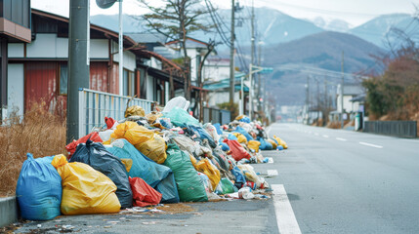
発災３日後 災害情報
社会インフラ
[南海トラフ地震（M8.0）発生72時間後の状況概要]
被害地域：東海地方を中心に西日本広域
人的被害：死者5000名以上、負傷者3万名以上、詳細確認中
建物被害：全壊・半壊40万棟以上、沿岸部で浸水被害継続
余震状況：東海地方で余震継続、日向灘で震度5弱の地震発生
コンビナート火災：鎮火するも環境汚染の懸念
ライフライン：被災地で機能停止継続、一部地域で徐々に復旧
交通網：幹線道路の啓開進展、鉄道は一部で運転再開も広範囲で不通継続
通信状況：携帯電話は輻輳緩和も一部不通、固定電話とインターネットは広範囲で障害継続
避難状況：避難者200万人超、避難所の衛生状態悪化
救助・支援活動：自衛隊10万人態勢、救助活動継続
臨時情報：気象庁が南海トラフ地震臨時情報（調査中）を発表、状況を注視
世の中の状況
避難所の過密状態が継続。衛生状態の悪化による感染症リスクが高まる。物資不足も依然として深刻
社会インフラ |  |  |  |  |  |  |  |  | 経営資源
臨時情報 | 電気 | 携帯電話 | 固定電話 | インターネット | ガス | 上水道 | 下水道 | 幹線道路 | 鉄道 | 湾港 | 空港 | 火災 | 余震活動 | 産業への影響
発表中 | × | 〇 | × | × | × | × | × | △ | × | × | △ | × | △ | ー
被災地を中心に機能不全が継続。一部地域で復旧が進むも、本格的な回復には時間を要する見込み。被災地で機能停止継続。特に中部電力管内では広範囲の停電が続く。他地域では一部で徐々に復旧。
Notes:
「南海トラフ地震発生から72時間が経過し、現在の災害状況についてご報告いたします。
被害は東海地方を中心に西日本広域に及んでおり、人的被害は死者5000名以上、負傷者3万名以上と甚大です。建物被害も全壊・半壊合わせて40万棟以上に達し、沿岸部では浸水被害が続いています。
余震の状況も警戒が必要です。東海地方で余震が継続しており、さらに日向灘では震度5弱の地震が発生しました。気象庁は南海トラフ地震臨時情報（調査中）を発表し、状況を注視しています。
ライフラインの復旧は遅れており、被災地で機能停止が継続しています。一部地域で徐々に復旧が進んでいますが、特に中部電力管内では広範囲の停電が続いています。他地域でも一部で停電が継続しており、本格的な復旧には時間を要する見込みです。
交通網については、新幹線や在来線の運転再開が一部で始まっていますが、広範囲で不通が続いています。
通信状況は、携帯電話は輻輳しながらも一部不通、固定電話とインターネットは広範囲で障害が継続しています。
避難状況は深刻で、避難者数が200万人を超えています。避難所では衛生状態の悪化が進み、感染症リスクが高まっています。物資不足も依然として深刻な状況です。
自衛隊10万人態勢で救助・支援活動を継続していますが、被災地域が広範囲にわたるため、全域への迅速な対応は困難を極めています。
さらに、コンビナート火災による鎮火の遅れと環境汚染の懸念も高まっています。
被災地を中心に機能不全が継続しており、一部地域で復旧が進むものの、本格的な回復には時間を要する見込みです。引き続き最新の情報に注意を払い、安全確保に努めていただくようお願いいたします。」以上が現時点での災害状況報告です。

Slide 28
発災1週間後 臨時ニュース速報
BREAKING NEWS
特別災害情報
南海トラフ巨大地震 発生から1週間 死者1万人超、復興への険しい道のり
臨時情報「1週間警戒」から「1週間注意」へ 西側での地震リスクは依然継続
南海トラフ地震臨時情報（注意）
Notes:
・非常用電源によりテレビをつけると、首都圏に大規模な地震が発生していることが分かりました
・スマートフォンでも同様の情報を得ることができました

Slide 29
発災1週間後 臨時ニュース速報
BREAKING NEWS
特別災害情報
南海トラフ巨大地震 発生から1週間 死者1万人超、復興への険しい道のり
臨時情報「1週間警戒」から「1週間注意」へ 西側での地震リスクは依然継続
人の被害死亡者 1 万人超 4000 人以上の安否不明
被災地状況 静岡〜三重沿岸部 壊滅の被害継続 20万世帯 停電 水道復旧遅延
避難状況 避難者150万人超 避難所で感染症集団発生
警戒情報 臨時情報「1週間注意」に更新 西側大規模地震の可能性低下も警戒継続
復旧・復興の長期化が確実 政府・自治体・支援団体が総力対応
Notes:
「ただいま、南海トラフ巨大地震発生から1週間後の状況をお伝えしました。画面に表示している資料で、現在の被害状況と今後の見通しについて、より詳しくご説明いたします。まず、人的被害についてですが、死者が1万人を超え、4000人以上の安否が不明となっています。被災地の状況は依然として深刻で、静岡から三重にかけての太平洋沿岸部で壊滅的な被害が続いています。約20万世帯で停電や水道の復旧が遅れている状況です。避難者数は150万人に上り、避難所では感染症の集団発生も懸念されています。警戒情報については、「1週間警戒」から「1週間注意」へと更新されましたが、西側での大規模地震の可能性は依然として残っており、引き続き警戒が必要です。復旧・復興には長期化が確実視されており、政府、自治体、支援団体が総力を挙げて対応にあたっています。この未曾有の災害からの回復には、皆様一人一人のご協力が不可欠です。引き続き、最新の情報にご注意いただき、適切な行動をお取りください。次に、各部署からの詳細報告と今後の対応策の協議に移りたいと思います。」

Slide 30
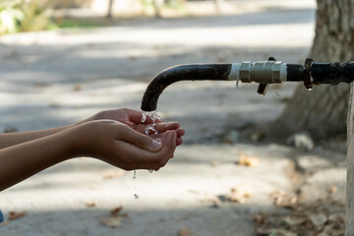
発災１週間後 災害情報
社会インフラ
[南海トラフ地震（M8.0）発生1週間後の状況概要]
被害地域：東海地方を中心に西日本広域
人的被害：死者1万名以上、行方不明者4000名以上
建物被害：全壊・半壊50万棟以上、沿岸部で広範囲な浸水被害跡
余震状況：頻度は減少傾向だが、震度4以上の余震が時折発生
ライフライン：被災地で機能停止継続、一部地域で徐々に復旧
電力：中部電力管内で約100万世帯が依然停電中
水道：静岡・愛知・三重を中心に広範囲で断水継続
交通網：幹線道路はほぼ復旧、鉄道は一部で運転再開も広範囲で不通継続
通信状況：固定電話は一部復旧も、インターネットは広範囲で不通継続
避難状況：避難者150万人超、避難所の一部で感染症集団発生
救助・支援活動：自衛隊15万人態勢、各地からボランティア続々
復興：一部地域で瓦礫撤去開始、仮設住宅建設に着手
臨時情報：「1週間警戒」から「1週間注意」へ移行
世の中の状況
避難所生活の長期化に伴い、心身の健康悪化が深刻化。仮設住宅建設も資材不足により遅延。
社会インフラ |  |  |  |  |  |  |  |  | 経営資源
臨時情報 | 電気 | 携帯電話 | 固定電話 | インターネット | ガス | 上水道 | 下水道 | 幹線道路 | 鉄道 | 湾港 | 空港 | 火災 | 余震活動 | 産業への影響
発表中 | × | 〇 | × | × | × | × | × | △ | × | × | △ | △ | △ | ー
被災地を中心に依然として広範囲で機能不全が継続。復旧作業は人員不足と資材不足により難航。
Notes:
「発災から1週間が経過した南海トラフ地震の被害状況と現在の課題についてご報告いたします。
まず、被害の概要ですが、東海地方を中心に西日本の広域にわたって甚大な被害が発生しています。人的被害は死者1万名以上、行方不明者4000名以上に上っています。建物被害も全壊・半壊合わせて50万棟以上に及び、沿岸部では広範囲に津波による水害も発生しました。
ライフラインの状況ですが、電力は中部電力管内で約100万世帯が依然停電中です。水道は静岡・愛知・三重を中心に広範囲で断水が続いています。交通網も大きな打撃を受け、新幹線や在来線の運転再開の見通しは立っていません。通信状況も不安定で、固定電話の一部は復旧しているものの、インターネットは広範囲で不通が続いています。
避難所には150万人以上が身を寄せており、一部の避難所では感染症の集団発生も報告されています。自衛隊15万人に加え、各地からボランティアが駆けつけ、救助・支援活動に当たっています。
社会インフラの復旧は依然として難航しており、人員不足と資材不足が大きな課題となっています。
さらに、避難生活の長期化に伴い、避難者の心身の健康悪化が深刻化しています。仮設住宅の建設も資材不足により遅延しており、被災者の生活再建への道のりは長期化が避けられない状況です。
以上が現時点での災害状況報告です。この未曾有の大災害からの復興には、長期的な取り組みが必要となります。政府や自治体、支援団体だけでなく、国民一人一人の協力が不可欠です。引き続き、最新の情報に注意を払い、適切な行動をお取りください。また、可能な範囲での支援活動へのご協力をお願いいたします。被災地の方々に寄り添いながら、オールジャパンで復興に向けて歩みを進めてまいりましょう。今後も随時、最新の情報をお伝えしてまいります。」以上が現時点での災害状況報告です。

Slide 31
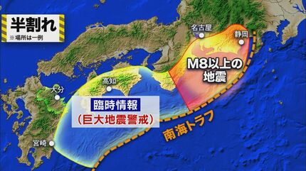
発災2週間後 臨時ニュース速報
BREAKING NEWS
特別災害情報
南海トラフ巨大地震 発生から2週間復興への険しい道のり
気象庁が臨時情報解除も、被災地の苦境続く
南海トラフ地震臨時情報（調査終了）
Notes:
・非常用電源によりテレビをつけると、首都圏に大規模な地震が発生していることが分かりました
・スマートフォンでも同様の情報を得ることができました

Slide 32
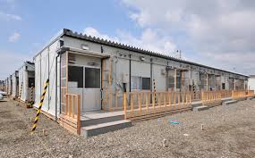
発災2週間後 臨時ニュース速報
BREAKING NEWS
特別災害情報
南海トラフ巨大地震 発生から2週間復興への険しい道のり
気象庁が臨時情報解除も、被災地の苦境続く
警戒情報 気象庁 臨時情報解除 通常の地震への警戒は継続
ライフライン状況約100万世帯が停電継続 水道復旧も遅延
避難・医療状況 避難所生活者100万人超 感染症集団発生 医療体制の厳重化
経済への影響 東海地方工業地帯の被災影響が全国波及し、自動車・電機産業で 部品供給が滞る
復旧・復興状況がれき撤去作業本格化も難航仮設住宅建設開始必要数に遠く及ばず
Notes:
「ただいまご覧いただいたのは、南海トラフ巨大地震発生から2週間後の最新状況です。画面に表示している資料で、より詳細な情報をお伝えいたします。
気象庁は臨時情報を解除しましたが、通常の地震への警戒は引き続き必要です。被災地の状況は依然として厳しく、復興への道のりは険しいものとなっています。
主なポイントは以下の通りです：
ライフラインの状況ですが、約100万世帯で停電が続いており、水道の復旧も遅れています。
避難・医療の面では、避難所生活者が100万人を超え、感染症の集団発生も確認されています。医療体制の厳重化が急務となっています。
経済への影響も深刻で、東海地方の工業地帯の被災が全国に波及し、自動車・電機産業で部品供給が滞るなど、広範囲に影響が出ています。
復旧・復興は本格化しつつありますが、がれき撤去作業や仮設住宅の建設開始も遅れており、必要数には遠く及ばない状況です。
画面左下の写真は仮設住宅の様子、右下の地図は震源地と被災地域を示しています。
この未曾有の災害からの復興には、長期的な取り組みと全国的な支援が不可欠です。引き続き、最新情報にご注意いただき、可能な範囲でのご協力をお願いいたします。 次に、各部署からの詳細報告と今後の対応策の協議に移りたいと思います。」

Slide 33
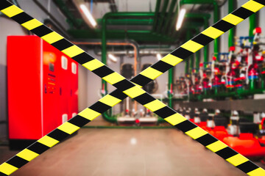
発災２週間後 災害情報
社会インフラ
[南海トラフ地震（M8.0）発生2週間後の状況概要]
被害地域：東海地方を中心に西日本広域
人的被害：死者1万2000名以上、行方不明者2000名以上
建物被害：全壊・半壊55万棟以上
ライフライン：被災地で機能停止継続、復旧は遅延
電力：中部電力管内で約100万世帯が依然停電中
水道：静岡・愛知・三重を中心に広範囲で断水継続
交通網：幹線道路の復旧進むも、鉄道は広範囲で不通継続
避難状況：避難者100万人超、避難所の衛生状態悪化
産業影響：部品供給網の寸断により全国で生産停滞
復興：がれき撤去本格化、仮設住宅建設に遅れ
二次災害：土砂災害の危険性継続、感染症流行の懸念
臨時情報：気象庁が臨時情報を解除、通常の地震への注意を呼びかけ
世の中の状況
避難所生活の長期化に伴い、心身の健康悪化が深刻化。
東海地方の工業地帯の被災による影響が全国に波及。 自動車や電機産業を中心に部品不足による生産停滞が顕在化。
社会インフラ |  |  |  |  |  |  |  |  | 経営資源
臨時情報 | 電気 | 携帯電話 | 固定電話 | インターネット | ガス | 上水道 | 下水道 | 幹線道路 | 鉄道 | 湾港 | 空港 | 火災 | 余震活動 | 産業への影響
発表中 | △ | 〇 | △ | × | × | × | × | 〇 | △ | △ | 〇 | 〇 | 〇 | ×
被災地を中心に依然として広範囲で機能不全が継続。復旧作業は人員不足と資材不足により難航。
Notes:
「発災から2週間が経過した南海トラフ地震の被害状況と現在の課題について、詳細をご報告いたします。
被災地域は東海地方を中心に西日本広域に及んでおります。人的被害は死者1万2000名以上、行方不明者2000名以上と、甚大な被害となっています。建物被害も全壊・半壊合わせて55万棟以上に上っています。
ライフラインの状況ですが、被災地では機能停止が継続しており、復旧の遅れが顕著です。特に電力は中部電力管内で約100万世帯が依然として停電中です。水道も静岡・愛知・三重を中心に広範囲で断水が続いています。
交通網については、新幹線や在来線の復旧が遅れており、鉄道は広範囲で不通が続いています。
避難者数は100万人を超え、避難所の衛生状態の悪化が懸念されています。また、東海地方の工業地帯の被災による影響が全国に波及し、自動車や電機産業を中心に部品不足による生産停滞が顕在化しています。
復旧作業については、がれき撤去作業が本格化し、仮設住宅建設も始まっていますが、進捗は遅れています。二次災害や土砂災害の危険性も依然として高く、感染症流行の懸念もあります。
社会インフラの復旧状況は画面下部の表でご確認いただけます。特に、ガス、上水道、下水道の復旧が遅れていることがわかります。
被災地を中心に依然として広範囲で機能不全が継続しており、復旧作業は人員不足と資材不足により難航しています。
気象庁は臨時情報を解除しましたが、引き続き通常の地震への注意が必要です。
この未曾有の災害からの復興には、長期的な取り組みと全国的な支援が不可欠です。引き続き、最新情報にご注意いただき、可能な範囲でのご協力をお願いいたします。」
以上が現時点での災害状況報告です。

Slide 34
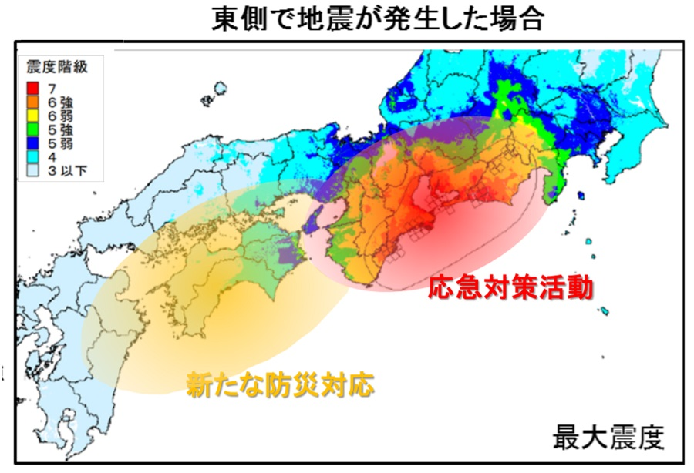
発災１か月後 臨時ニュース速報
BREAKING NEWS
特別災害情報
南海トラフ巨大地震 発生から1か月 復興への長い道のり
ライフライン復旧進むも、被災地なお深刻な課題山積
Notes:
・非常用電源によりテレビをつけると、首都圏に大規模な地震が発生していることが分かりました
・スマートフォンでも同様の情報を得ることができました

Slide 35
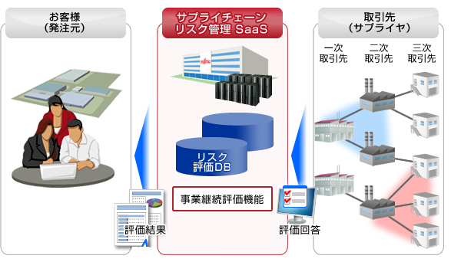
発災１か月後 臨時ニュース速報
BREAKING NEWS
特別災害情報
南海トラフ巨大地震 発生から1か月 復興への長い道のり
ライフライン復旧進むも、被災地なお深刻な課題山積
1 ライフライン電力：約50万世帯継続 水道：復旧進むも下の水道に課題
2 避難状況 避難所生活者約80万人に減少 仮設住宅建設に遅れ
3 交通インフラ 東海道新幹線一部区間で運転再開 在来線が多くが不通状態継続
4 産業・経済影響 自動車産業の生産停滞長期化 サプライチェーン断で経済回復に課題
5 今後の見通し 復興への道のりの長期化予想 継続的な支援と粘り強い取り組みが必要
Notes:
「南海トラフ巨大地震発生から1か月が経過しました。復興への道のりは依然として長く、被災地では多くの課題が山積しています。画面に表示されている資料をもとに、現在の状況を詳しくご説明いたします。
ライフラインについては、電力の復旧が進んでいるものの、約50万世帯で停電が続いています。水道の復旧も進んでいますが、下水道の復旧に課題が残っています。
避難状況ですが、避難所生活者は約80万人に減少しました。しかし、仮設住宅の建設に遅れが生じており、多くの方々が依然として厳しい避難生活を強いられています。
交通インフラでは、東海道新幹線の一部区間で運転が再開されました。しかし、在来線の多くは不通状態が続いており、交通網の完全復旧にはまだ時間がかかる見込みです。
産業・経済への影響も深刻です。特に自動車産業の生産停滞が長期化しており、サプライチェーンの断絶により経済回復に大きな課題を抱えています。
今後の見通しですが、復興への道のりは長期化が予想されます。継続的な支援と粘り強い取り組みが必要不可欠です。
画面左下の地図は、被災地域の状況を示しています。右側の図は、避難所や仮設住宅、インフラの復旧状況を表しています。
被災地の皆様の生活再建には、まだまだ時間がかかります。全国からの継続的な支援と、被災地の方々の粘り強い努力が求められます。引き続き、皆様のご理解とご協力をお願いいたします。」

Slide 36
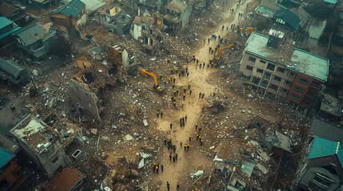
発災１カ月後 災害情報
社会インフラ
[南海トラフ地震（M8.0）発生1か月後の状況概要]
被害地域：東海地方を中心に西日本広域
人的被害：死者約8000名、行方不明者約1000名
建物被害：全壊・半壊約60万棟
ライフライン：一部地域で復旧も、被災地では機能不全が継続
電力：中部電力管内で約50万世帯が依然停電中
水道：静岡・愛知・三重の一部で断水継続
下水道：処理能力制限付きで稼働、完全復旧には長期間必要
通信状況：携帯電話はほぼ復旧、固定電話とインターネットも回復傾向
交通網：幹線道路はほぼ復旧、鉄道は一部運転再開も広範囲で不通継続
避難状況：避難者約80万人、仮設住宅への移転開始も遅延
産業影響：自動車産業を中心に生産停滞が継続、経済への影響拡大
復興：がれき撤去進む、本格的な復興計画策定開始
臨時情報：解除。ただし通常の地震への警戒は継続
世の中の状況
避難所の集約進む。仮設住宅への移転開始も、需要に追いつかず
東海地方の工業地帯の被災による影響が継続。自動車産業を中心に部品不足による生産停滞が長期化。
社会インフラ |  |  |  |  |  |  |  |  | 経営資源
臨時情報 | 電気 | 携帯電話 | 固定電話 | インターネット | ガス | 上水道 | 下水道 | 幹線道路 | 鉄道 | 湾港 | 空港 | 火災 | 余震活動 | 産業への影響
発表中 | △ | ◎ | 〇 | 〇 | △ | △ | △ | ◎ | △ | 〇 | 〇 | 〇 | 〇 | ×
被災地の一部で機能回復。ただし、完全復旧には至らず。
Notes:
「皆様、ただいまご覧いただいているのは、大規模災害発生から1ヶ月後の状況をまとめた資料です。
まず、社会インフラの状況についてご説明します。上部の表にあるように、被災地域は東海地方を中心に西日本広域に及んでおり、死者・行方不明者が約8000名、避難者は約1000名に上っています。建物被害も甚大で、全壊・半壊合わせて約60万棟に達しています。
ライフラインの復旧状況ですが、電気は一部地域で復旧しているものの、被災地全体での完全復旧にはまだ時間がかかる状況です。携帯電話や固定電話、インターネットについてはほぼ復旧しています。
交通機関については、幹線道路はほぼ復旧していますが、鉄道は一部運転再開にとどまっており、広範囲で不通が続いています。
下部の表をご覧ください。各インフラの復旧状況を色分けで示しています。ご覧のとおり、多くの分野で部分的な復旧は進んでいますが、完全復旧には至っていない状況が見て取れます。
右側の「世の中の状況」にも注目ください。避難所の集約や仮設住宅への移転が進められていますが、需要に追いついていない状況です。また、東海地方の工業地帯の被災による影響が継続しており、自動車産業を中心に部品不足による生産停滞が長期化しています。
このような状況下で、復興に向けた取り組みが本格的に開始されつつあります。しかし、被災地の一部では依然として機能回復に時間を要しており、完全復旧までには相当の期間がかかるものと予想されます。
以上が、災害発生1ヶ月後の概況となります。」

Slide 37
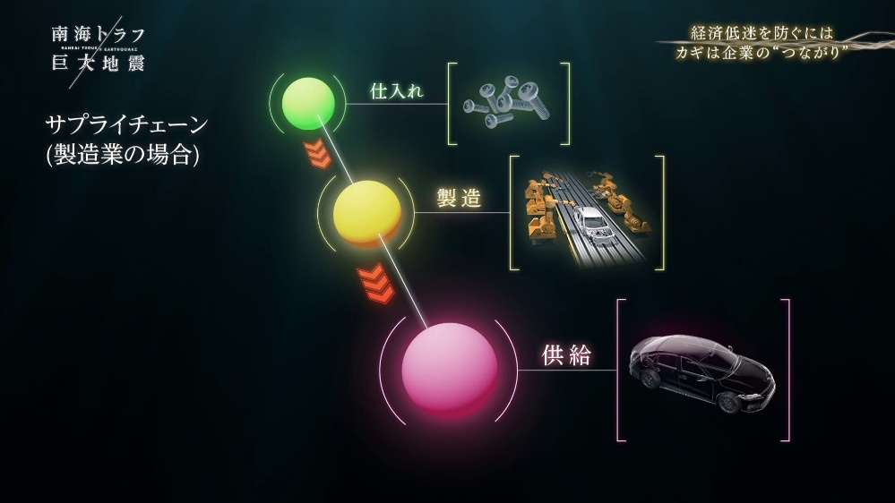
発災２か月後 臨時ニュース速報
BREAKING NEWS
特別災害情報
南海トラフ巨大地震 発生から2か月
復興への歩み進むも、被災地になお課題山積
Notes:
・非常用電源によりテレビをつけると、首都圏に大規模な地震が発生していることが分かりました
・スマートフォンでも同様の情報を得ることができました

Slide 38
発災２か月後 臨時ニュース速報
BREAKING NEWS
特別災害情報
南海トラフ巨大地震 発生から2か月
復興への歩み進むも、被災地になお課題山積
1 ライフライン復旧 電力・水道：大半の地域で回復 下の水道：一部地域で遅れ 衛生面に懸念
2 避難・住宅状況 避難生活者：約50万人に減少 仮設住宅：移転進むも恒久住宅に課題
3 交通インフラ 新幹線：全線運転再開 在来線：一部不通区間残る
4 産業・経済 中小企業：復興に遅れ 自動車産業：生産停滞継続
5 今後の展望 復興計画：策定本格化 災害に強い街づくりを目指す
Notes:
「皆様、ただいまご覧いただいた緊急報道に続いて、発災から2ヶ月後の状況をまとめた資料をご覧ください。
南海トラフ巨大地震の発生から2ヶ月が経過しました。復興への歩みは進んでいるものの、被災地には依然として多くの課題が山積しています。
主なポイントを5つにまとめてご説明いたします：
ライフラインの復旧状況ですが、電力と上水道は大半の地域で回復しています。しかし、下水道については一部地域でまだ遅れが見られ、衛生面での懸念が残っています。
避難・住宅状況については、避難生活者が約50万人まで減少しました。仮設住宅への移転は進んでいますが、恒久住宅の確保には依然として課題が残されています。
交通インフラについては、新幹線が全線で運転を再開しました。しかし、在来線では一部不通区間が残っており、完全復旧には至っていません。
産業・経済面では、中小企業の復興に遅れが見られます。特に自動車産業では生産停滞が継続しており、経済への影響が懸念されます。
今後の展望としては、復興計画の策定が本格化しています。災害に強い街づくりを目指し、長期的な視点での取り組みが始まっています。
右下の図は、復興に向けた各段階を示しています。現在は応急復旧から本格復興への移行期にあたり、今後さらなる取り組みが必要とされています。
以上が、発災2ヶ月後の状況概要となります。引き続き、復興への課題と取り組みについて注視していく必要があります。」

Slide 39
発災２カ月後 災害情報
社会インフラ
[南海トラフ地震（M8.0）発生2か月後の状況概要]
被害地域：東海地方を中心に西日本広域
人的被害：死者約9000名、行方不明者約500名
建物被害：全壊・半壊約65万棟
ライフライン：大半の地域で復旧、一部地域で機能不全継続
電力：ほぼ全域で復旧、一部沿岸部で復旧作業継続
水道：大半の地域で給水再開、一部地域で復旧作業継続
下水道：処理能力制限付きで稼働、完全復旧には更に時間必要
通信状況：ほぼ全域で復旧
交通網：幹線道路はほぼ復旧、鉄道も主要路線で運転再開
避難状況：避難者約50万人、仮設住宅への移転進むも住宅不足深刻
産業影響：一部で生産再開も、中小企業を中心に復興遅れる
復興：本格的な復興計画策定、長期的再建に向けた取り組み開始
世の中の状況
避難所の集約進む。仮設住宅への移転開始も、需要に追いつかず
東海地方の工業地帯の被災による影響が継続。自動車産業を中心に部品不足による生産停滞が長期化。
社会インフラ |  |  |  |  |  |  |  |  | 経営資源
臨時情報 | 電気 | 携帯電話 | 固定電話 | インターネット | ガス | 上水道 | 下水道 | 幹線道路 | 鉄道 | 湾港 | 空港 | 火災 | 余震活動 | 産業への影響
発表中 | ◎ | ◎ | ◎ | ◎ | 〇 | 〇 | △ | ◎ | 〇 | 〇 | ◎ | ◎ | 〇 | △
被災地の大半で機能回復。一部地域で完全復旧に至らず。
Notes:
「皆様、ただいまご覧いただいているのは、南海トラフ地震発生から2ヶ月後の災害情報をまとめた資料です。
まず、被災状況についてご説明します。被災地域は東海地方を中心に西日本広域に及んでおり、人的被害は死者が9000名、行方不明者が500名に上っています。建物被害も甚大で、全壊・半壊合わせて約65万棟に達しています。
ライフラインの復旧状況ですが、電力は大半の地域で復旧し、一部沿岸部で復旧作業が継続中です。上水道も大半の地域で復旧していますが、一部地域では復旧作業が続いています。下水道については、処理能力制限付きで稼働しており、完全復旧にはさらに時間を要する見込みです。
通信状況は全域で復旧し、交通機関については幹線道路がほぼ復旧、鉄道も主要路線で運転再開しています。
避難状況は、避難者が約50万人まで減少しましたが、仮設住宅への移転が進む一方で、住宅不足が深刻な問題となっています。
産業への影響については、一部で生産再開が見られるものの、中小企業を中心に復興の遅れが目立っています。
下部の表をご覧ください。各インフラの復旧状況を色分けで示しています。多くの分野で復旧が進んでいますが、下水道や産業への影響など、一部に課題が残っていることがわかります。
右側の「世の中の状況」にも注目ください。避難所の集約や仮設住宅への移転が進められていますが、需要に追いついていない状況が続いています。また、東海地方の工業地帯の被災による影響が継続しており、自動車産業を中心に部品不足による生産停滞が長期化しています。
最後に、復興に向けた取り組みが本格的に開始され、長期的な再建に向けた取り組みが始まっています。しかし、被災地の一部では依然として完全復旧に至らず、継続的な支援と対策が必要な状況です。
以上が、災害発生2ヶ月後の概況となります。」

Slide 40
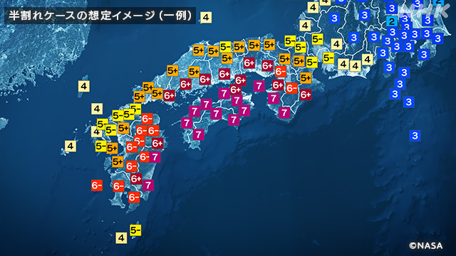
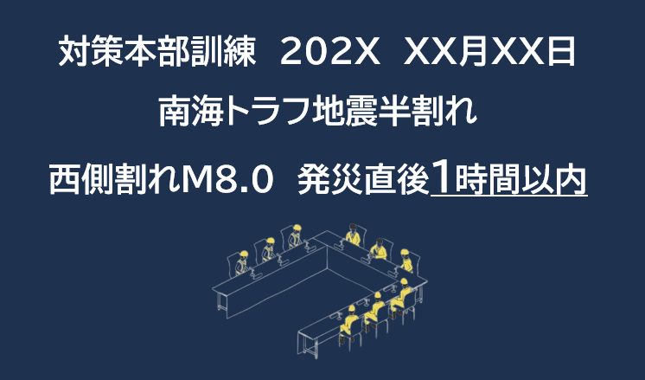
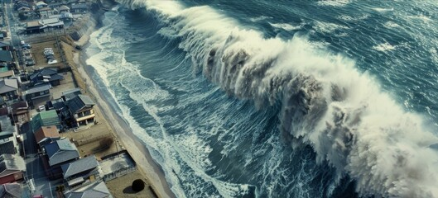
東側の半割れ発災からXか月後 臨時ニュース速報
皆様、長時間にわたる訓練お疲れ様でした。
Notes:
「皆様、長時間にわたる訓練お疲れ様でした。
今回の東側半割れ訓練を通じて、我々は多くの気づきを得ることができました。情報伝達の迅速化、避難所運営の効率化、そして広域連携体制の強化など、いくつかの課題も明らかになりました。
これらの課題に真摯に向き合い、着実に改善を進めることが、将来起こりうる西側連動地震への備えにもつながります。
一人一人の意識と行動が、大きな力となります。この訓練での経験を日々の防災活動に活かし、より強靭な地域づくりを目指しましょう。
皆様のご協力に心より感謝申し上げます。今後とも防災・減災に向けて、共に歩んでいきましょう。
以上で、本日の南海トラフ地震半割れ訓練を終了いたします。ありがとうございました。」

